Slide 1
Il questionario è stato compilato da n. 8 unità.
Questionario di soddisfazione del servizio scolastico:
PERSONALE ATA

Slide 7
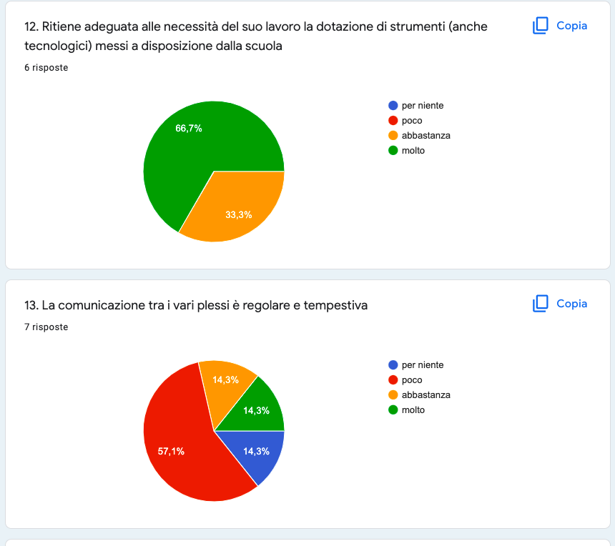

Slide 8
